Slide 1
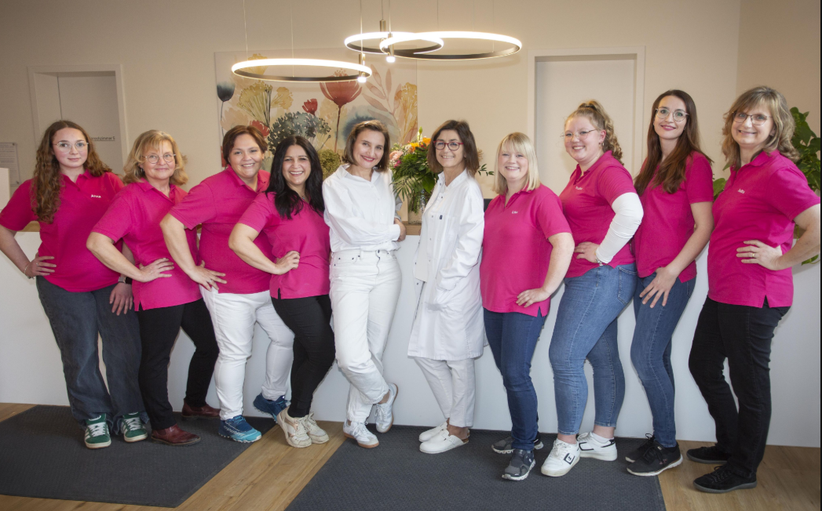

Ländliche Modellarztpraxis

Slide 2
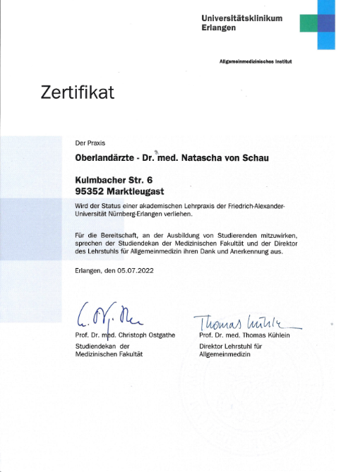
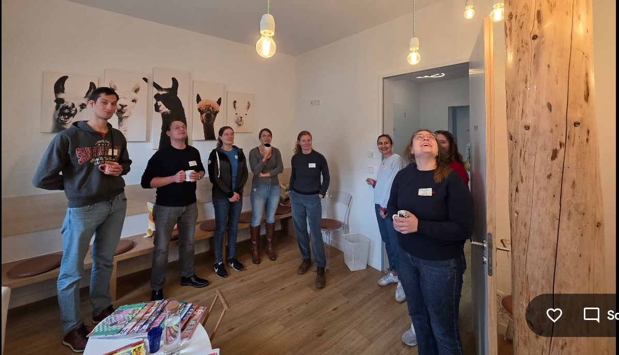


Sichtbarmachung der Landarztpraxis
Anbindung an Universität als Lehrarztpraxis
Teilnahme an BeLa- Veranstaltungen
Beteiligung an Lehre in der Allgemeinmedizin
Mitgliedschaft in Weiterbildungsverbünden

Slide 3
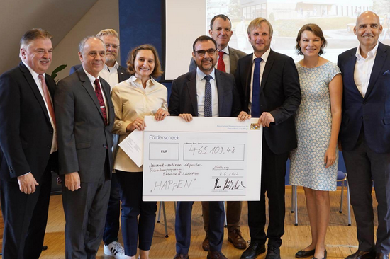
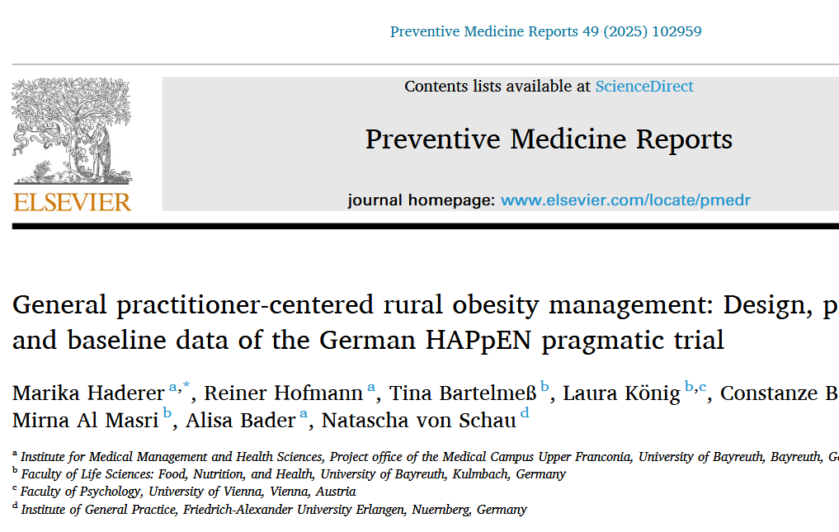
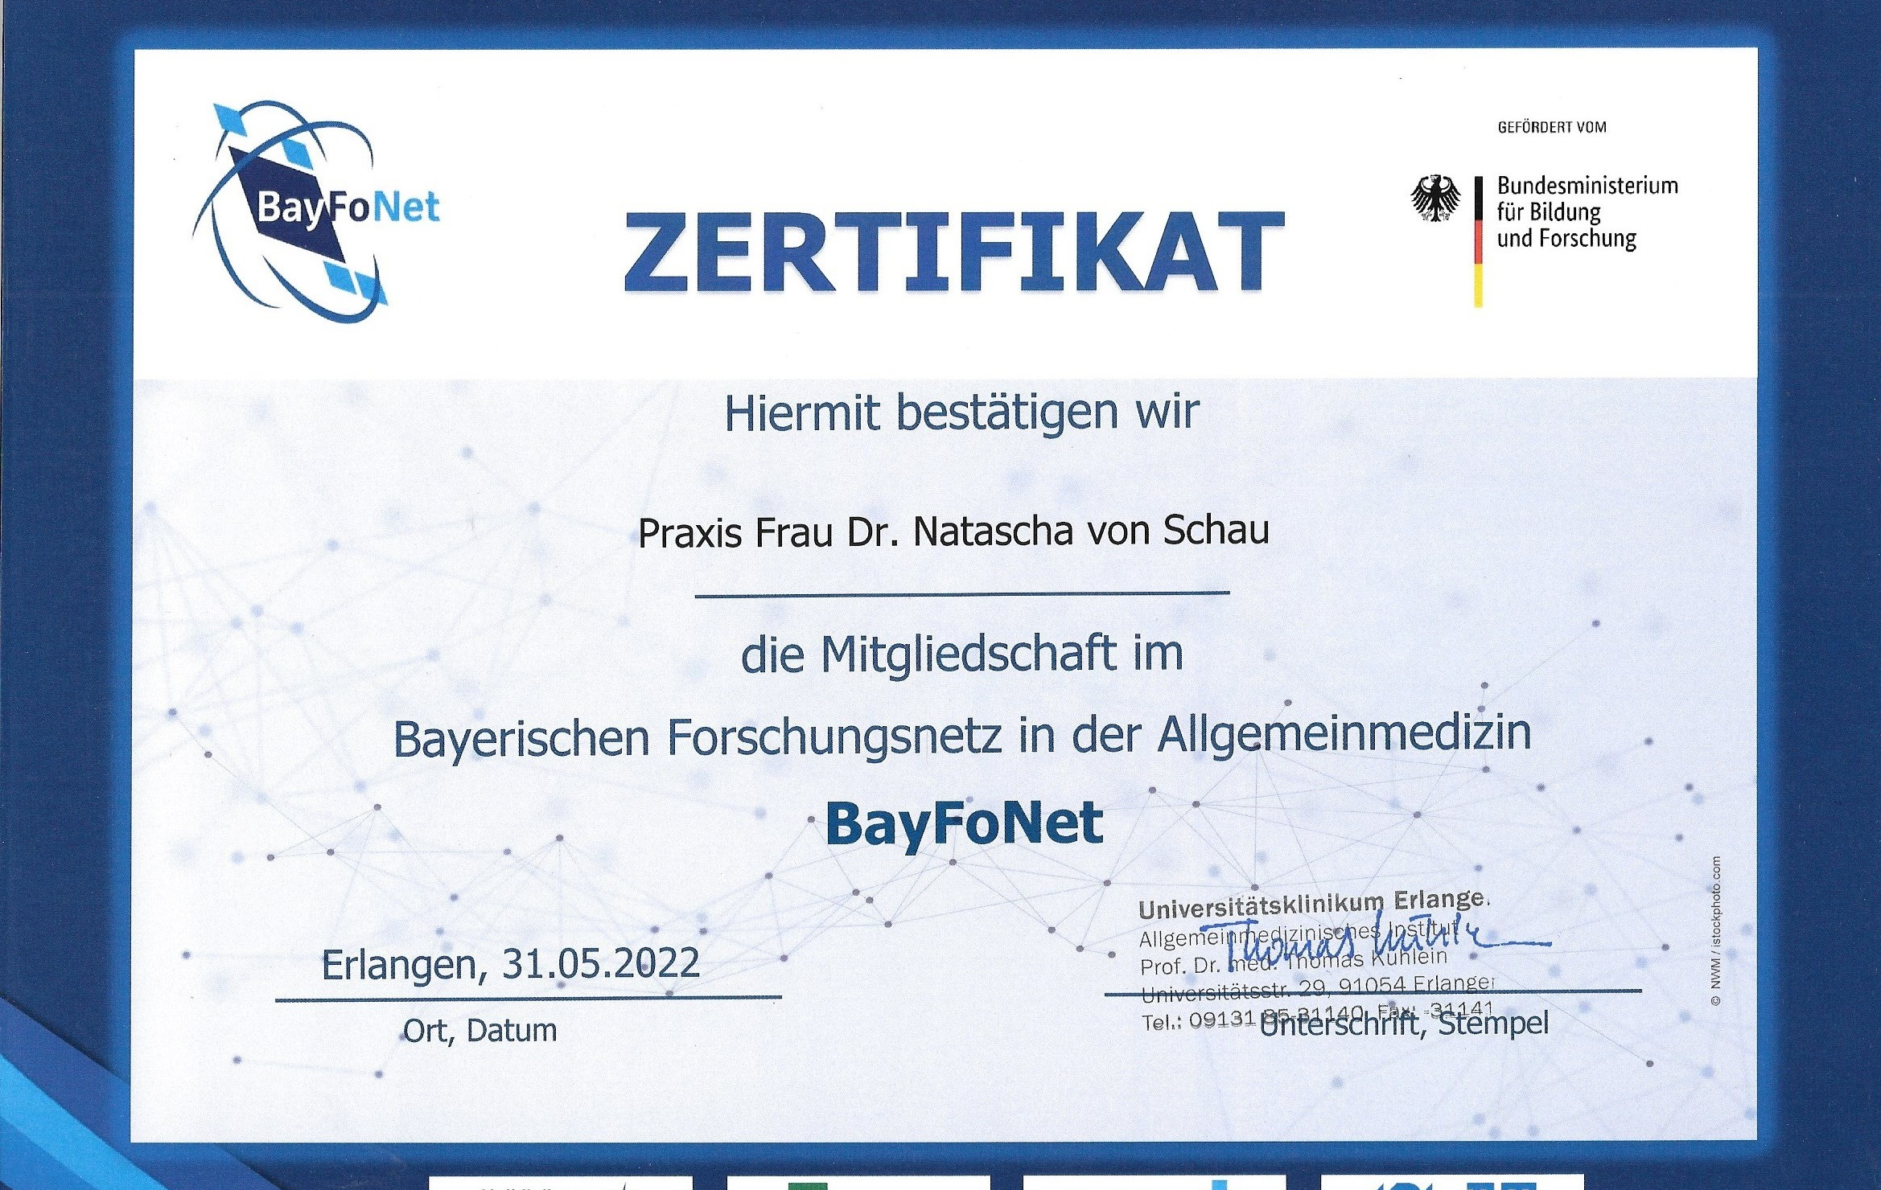
Berufliche Perspektiven in der Landarztpraxis
Erlangung des Facharztes
Teilhabe an Ausbildung von Studierenden
Beteiligung an Forschungsprojekten
BayFo- Net – Mitgliedschaft
HAPpEN

Slide 4
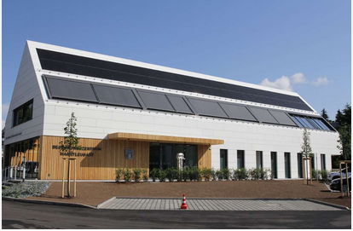
Schaffung geeigneter Infrastrukturen
Räumliche Voraussetzungen, um Studierende und Weiterbildungsassistenten auszubilden
Studentenwohnungen, bezahlbar und nah
Verbesserung der Infrastruktur mit öffentlichen Verkehrsmitteln
Kreativität im Umgang mit räumlicher Distanz zur Universität
Öffentliche Räume zur Nutzung bei Großveranstaltungen
  Seminarräume
  Konferenzräume

Slide 5
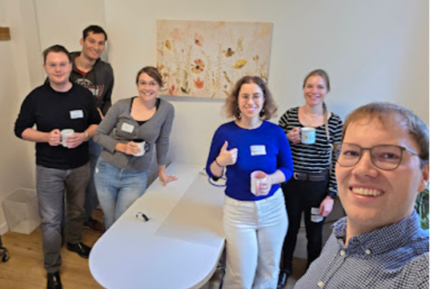
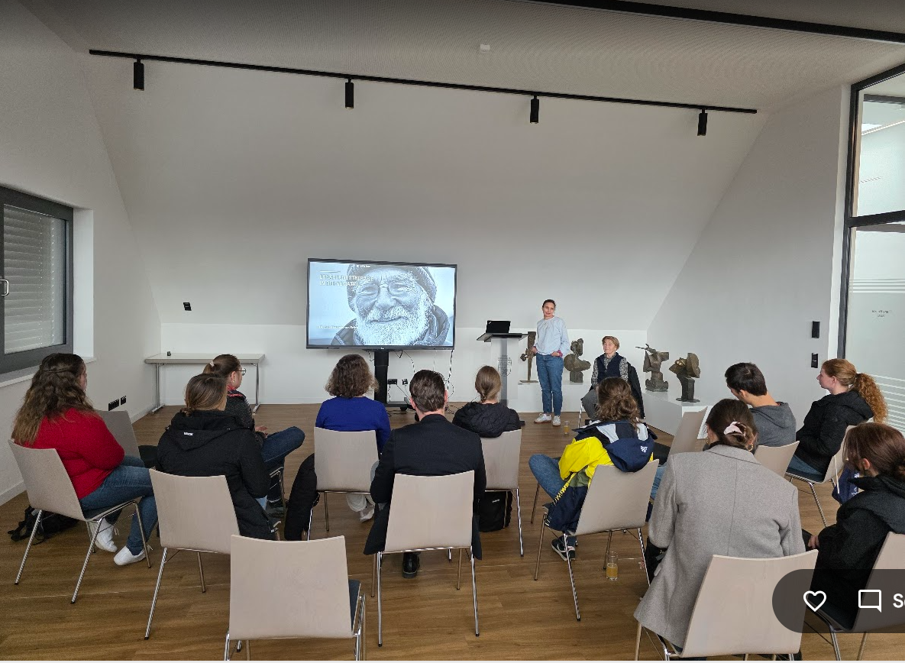
Schaffung geeigneter Infrastrukturen

Slide 6

Qualifizierung von nicht-ärztlichem Personal
VERAH (Versorgungsassistenz in der Hausarztpraxis)
NäPa (Nichtärztliche Praxisassistentin)
Primary Care Management (PCM): Bachelor-Studiengang für MFA
  Basisuntersuchungstechniken
  Informations- und Beratungsgespräche mit Patientinnen und Patienten
  Personalplanung
  sektorenübergreifendes Case Management
  Prozess- und Qualitätsmanagement

Slide 7
Vielen Dank!

